Slide 1
Алгебра және анализ бастамалары
Пәні:
Сынып:
11
Тоқсан:
I
Ұстаздың аты-жөні:

Slide 2

Анықталған интеграл және оның қасиеттері
Бүгінгі сабақта:
Ньютон-Лейбниц формуласын қолданып, есеп шығаруды үйренесіздер.

Slide 3
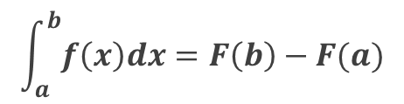
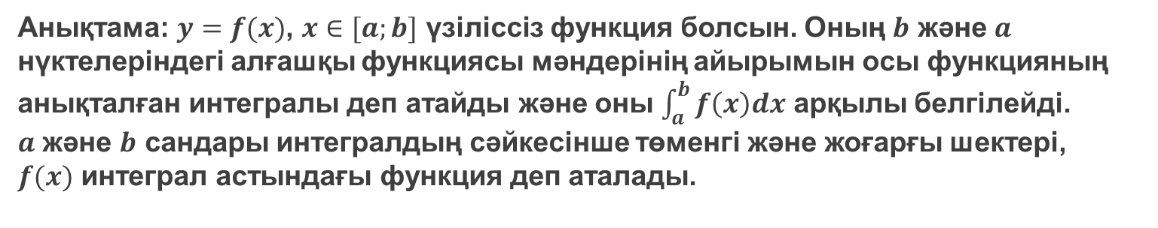

Анықталған интеграл және оның қасиеттері
Анықтама: $y=f(x)$, $x∈[a;b]$ үзіліссіз функция болсын. Оның $b$ және $a$ нүктелеріндегі алғашқы функциясы мәндерінің айырымын осы функцияның анықталған интегралы деп атайды және оны $\int_{a}^{b}{f\left(x\right)dx}$ арқылы белгілейді.
$a$ және $b$ сандары интегралдың сәйкесінше төменгі және жоғарғы шектері,
$f(x)$ интеграл астындағы функция деп аталады.
$$\int_{a}^{b}{f\left(x\right)dx}=F\left(b\right)−F(a)$$
Бұл – Ньютон-Лейбниц формуласы.
Ньютон-Лейбниц формуласын былай да жазуға болады.
$$\int_{a}^{b}{f\left(x\right)dx}=F\left(x\right)\left|\begin{aligned}b \\ a\end{aligned}\right.$$

Slide 4
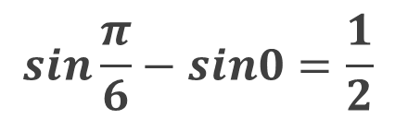




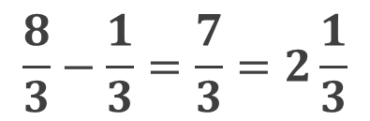

Мысалы:
$$\int_{1}^{2}{x^{2}dx}=$$
$$\frac{x^{3}}{3}\left|\begin{aligned}2 \\ 1\end{aligned}\right.=$$
$$\frac{2^{3}}{3}−\frac{1}{3}=$$
$$\frac{8}{3}−\frac{1}{3}=\frac{7}{3}=2\frac{1}{3}$$
$$\int_{0}^{\frac{π}{6}}{cosxdx}=$$
$$sinx\left|\begin{aligned}\frac{π}{6} \\ 0\end{aligned}\right.=$$
$$sin\frac{π}{6}−sin0=\frac{1}{2}$$

Slide 5
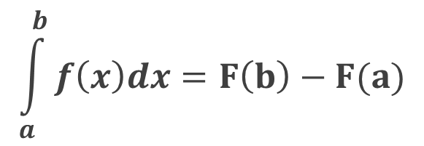
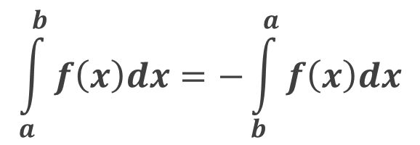
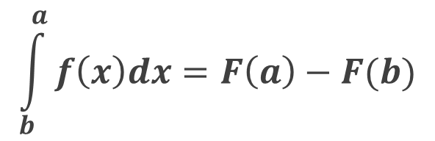
Анықталған интегралдың қасиеттері
1. Интеграл шектерінің орындарын алмастырғанда интеграл таңбасы қарама-қарсыға өзгереді.
$$\int_{a}^{b}{f\left(x\right)dx}=−\int_{b}^{a}{f\left(x\right)dx}$$
$$\int_{a}^{b}{f\left(x\right)dx}=F\left(b\right)−F(a)$$
$$\int_{b}^{a}{f\left(x\right)dx}=F\left(a\right)−F(b)$$

Slide 6




Анықталған интегралдың қасиеттері
Анықтама. Үзіліссіз теріс емес $y=f\left(x\right)$ функциясының графигімен, Ох осімен және $x=a,$ $x=b$ түзулерімен шектелген жазық фигура қисықсызықты трапеция деп аталады.
2. Кез-келген $f(x)$ функциясы үшін мына теңдік орындалады:
$$\int_{a}^{a}{f\left(x\right)dx}=0$$
Мысалы: $\int_{\frac{π}{2}}^{\frac{π}{2}}{cosxdx}=sinx\left|\begin{aligned}\frac{π}{2} \\ \frac{π}{2}\end{aligned}\right.=sin\frac{π}{2}−sin\frac{π}{2}=0$

Slide 7
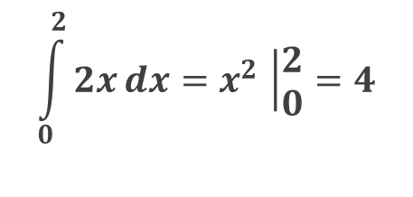

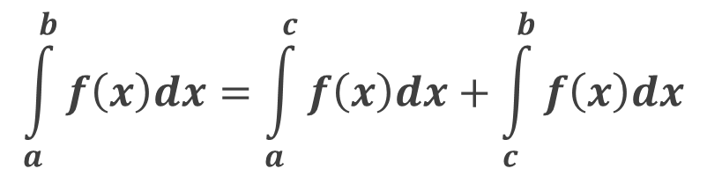
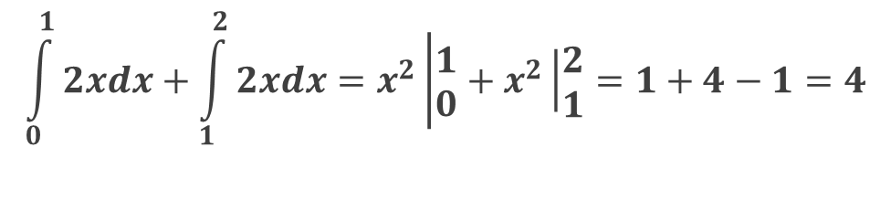
Анықталған интегралдың қасиеттері
3. Кез-келген a,b және с сандары үшін
$$\int_{a}^{b}{f\left(x\right)dx}=\int_{a}^{c}{f\left(x\right)dx}+\int_{c}^{b}{f\left(x\right)dx}$$
теңдігі орындалады.
Мысалы: $\int_{0}^{2}{2x}dx=\int_{0}^{1}{2xdx}+\int_{1}^{2}{2xdx}$
$$\int_{0}^{2}{2x}dx{=x}^{2}\left|\begin{aligned}2 \\ 0\end{aligned}=4\right.$$
$$\int_{0}^{1}{2xdx}+\int_{1}^{2}{2xdx}=x^{2}\left|\begin{aligned}1 \\ 0\end{aligned}+x^{2}\left|\begin{aligned}2 \\ 1\end{aligned}=1+4−1=4\right.\right.$$

Slide 8
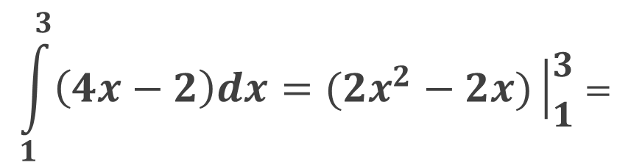
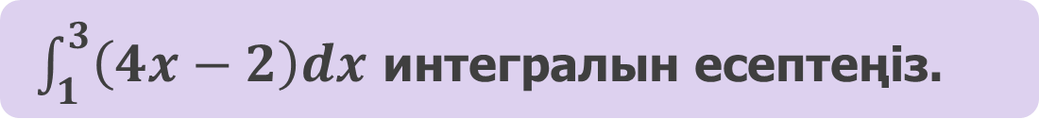


Тапсырма
$\int_{1}^{3}{\left(4x−2\right)dx}$ интегралын есептеңіз.
Шешуі:
$$\int_{1}^{3}{\left(4x−2\right)dx}=(2x^{2}−2x)\left|\begin{aligned}3 \\ 1\end{aligned}=\right.$$
$$\left(2∙3^{2}−2∙3\right)−\left(2∙1−2∙1\right)=$$
$$=2∙9−6=12$$

Slide 9
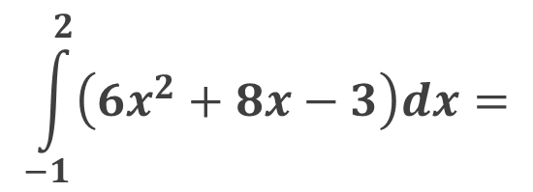

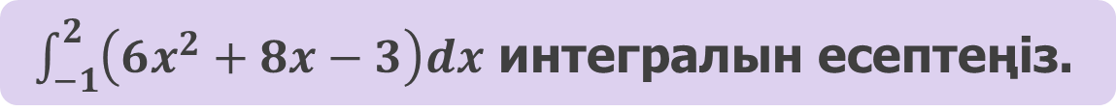
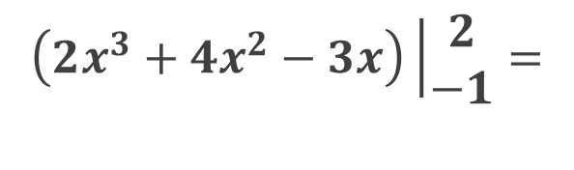
Тапсырма
$\int_{−1}^{2}{\left(6x^{2}+8x−3\right)dx}$ интегралын есептеңіз.
Шешуі:
$$\int_{−1}^{2}{\left(6x^{2}+8x−3\right)dx}=$$
$$\left(2x^{3}+4x^{2}−3x\right)\left|\begin{aligned}2 \\ −1\end{aligned}=\right.$$
$$\left(2∙2^{3}+4∙2^{2}−3∙2\right)−\left(2∙{\left(−1\right)}^{3}+4{\left(−1\right)}^{2}−3∙\left(−1\right)\right)=$$
$$=\left(16+16−6\right)−\left(−2+4+3\right)=$$
$$26−5=21$$

Slide 10
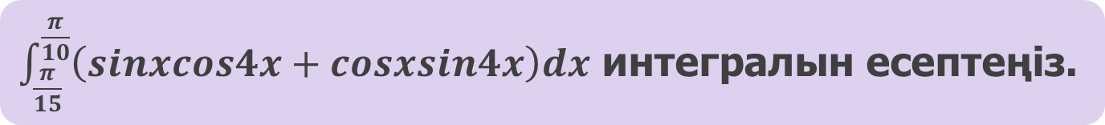
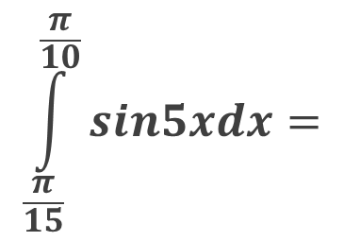
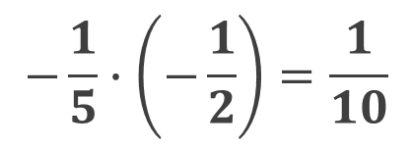
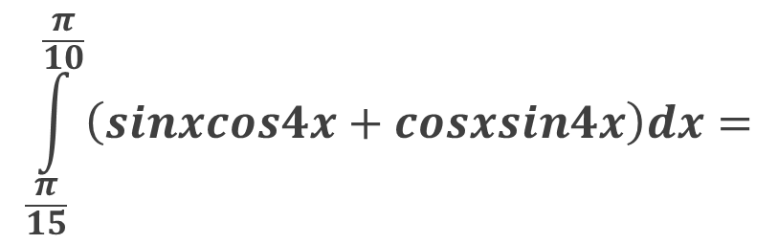
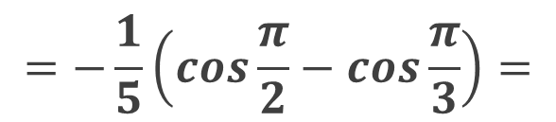
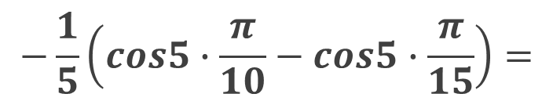
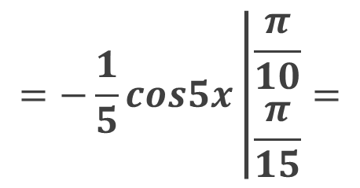
Тапсырма
$\int_{\frac{π}{15}}^{\frac{π}{10}}{\left(sinxcos4x+cosxsin4x\right)dx}$ интегралын есептеңіз.
Шешуі:
$$\int_{\frac{π}{15}}^{\frac{π}{10}}{\left(sinxcos4x+cosxsin4x\right)dx}=$$
$$\int_{\frac{π}{15}}^{\frac{π}{10}}{sin5xdx=}$$
$$=−\frac{1}{5}cos5x\left|\begin{aligned}\frac{π}{10} \\ \frac{π}{15}\end{aligned}\right.=$$
$$−\frac{1}{5}\left(cos5∙\frac{π}{10}−cos5∙\frac{π}{15}\right)=$$
$$=−\frac{1}{5}\left(cos\frac{π}{2}−cos\frac{π}{3}\right)=$$
$$−\frac{1}{5}∙\left(−\frac{1}{2}\right)=\frac{1}{10}$$

Slide 11

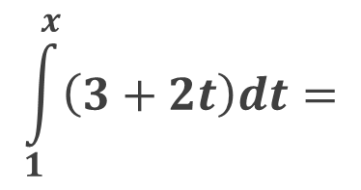



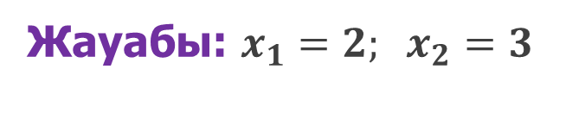
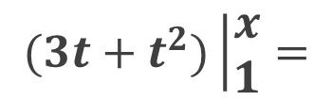

Тапсырма
Теңдеуді шешіңіз: $\int_{1}^{x}{\left(3+2t\right)dt}=8x−10$
Шешуі:
$$\int_{1}^{x}{\left(3+2t\right)dt}=$$
$$(3t+t^{2})\left|\begin{aligned}x \\ 1\end{aligned}=\right.$$
$$\left(3x+x^{2}\right)−\left(3∙1+1\right)=$$
$$3x+x^{2}−4;$$
$$3x+x^{2}−4=8x−10$$
$$x^{2}−5x+6=0$$
$$x_{1}=2; x_{2}=3$$
Жауабы: $x_{1}=2; x_{2}=3$

Slide 12

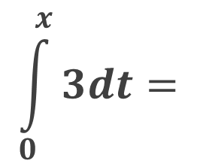

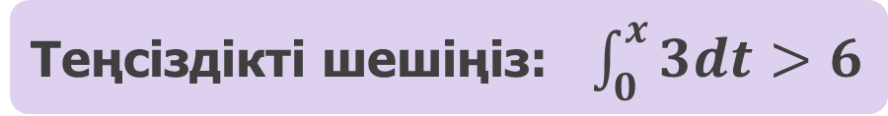


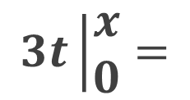
Тапсырма
Теңсіздікті шешіңіз: $\int_{0}^{x}{3dt}>6$
Шешуі:
$$\int_{0}^{x}{3dt}=$$
$$3t\left|\begin{aligned}x \\ 0\end{aligned}=\right.$$
$$3x$$
$$3x>6$$
$$x>2$$
Жауабы: $\left(2; +∞\right)$

Slide 13
Қорытынды:
Ньютон-Лейбниц формуласын қолданып, есеп шығаруды үйрендіңіздер.

